Slide 2
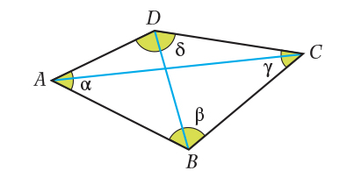
Quadrilateri: caratteristiche generali
Un quadrilatero è un poligono che ha quattro lati.
Nel quadrilatero della figura si individuano:
i vertici A, B, C, D
i lati AB, BC, CD, DA
gli angoli α, β, γ, δ
le diagonali AC e BD
Gli angoli i cui vertici sono estremi di uno stesso lato (A e B o B e C) si dicono angoli adiacenti a uno stesso lato.
I lati che hanno un estremo in comune (AB e BC) si dicono lati consecutivi.
I lati non consecutivi (CD e AB o BC e DA) si dicono lati opposti.
Due vertici che non sono estremi di uno stesso lato (A e C o B e D) si dicono vertici opposti.
Sia la somma degli angoli interni, sia la somma degli angoli esterni, misura ciascuna 360°.
Il numero delle diagonali di ciascun quadrilatero è sempre due.
In un quadrilatero ogni lato è minore della somma degli altri tre lati.

Slide 3
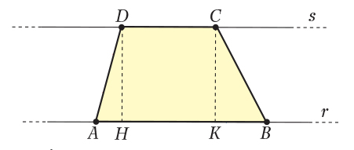
Trapezio
Un trapezio è un quadrilatero avente due lati opposti paralleli.
I lati paralleli AB e CD sono le basi: AB è la base maggiore (b_{M}), CD è la base minore (b_{m}).
I lati non paralleli (BC e DA) sono i lati obliqui.
I due angoli A e B sono gli angoli alla base.
La distanza fra le due basi (DH o CK) è l’altezza del trapezio.
I segmenti AH e KB sono le proiezioni ortogonali rispettivamente dei lati obliqui DA e BC.
Gli angoli adiacenti ai lati obliqui (A e D o B e C) sono supplementari, cioè la loro somma misura 180°.

Slide 4
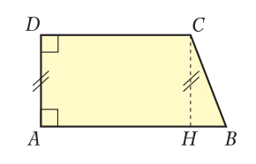
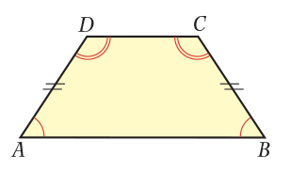
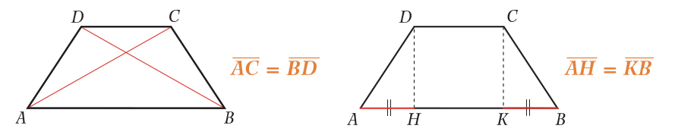
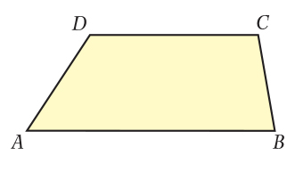
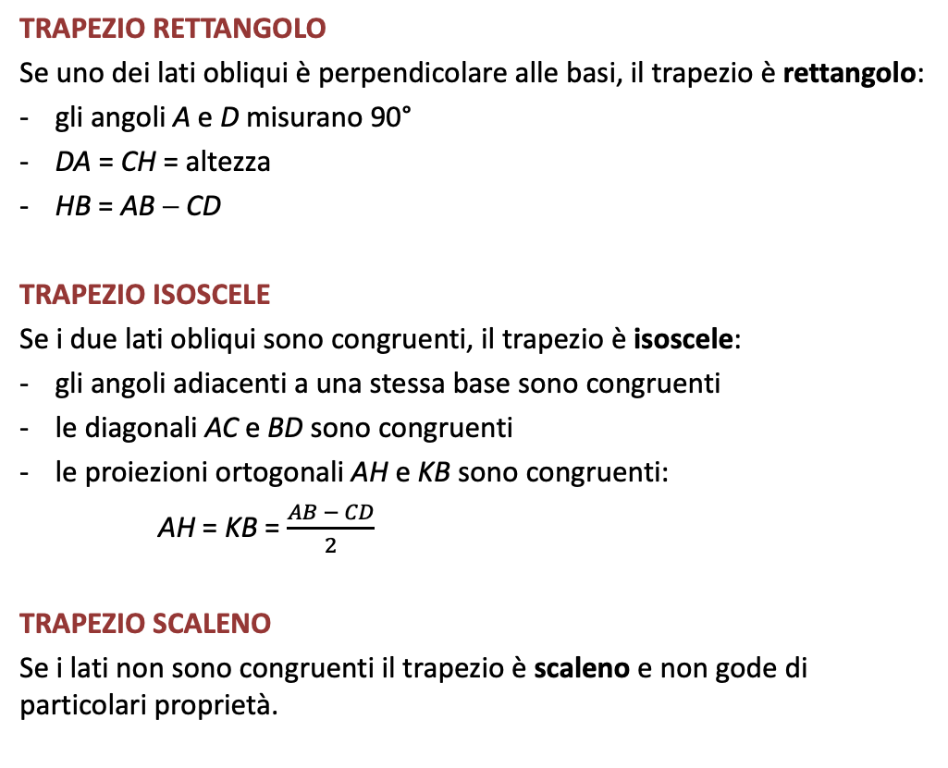
Trapezio
TRAPEZIO RETTANGOLO
Se uno dei lati obliqui è perpendicolare alle basi, il trapezio è rettangolo:
gli angoli A e D misurano 90°
DA = CH = altezza
HB = AB − CD
TRAPEZIO ISOSCELE
Se i due lati obliqui sono congruenti, il trapezio è isoscele:
gli angoli adiacenti a una stessa base sono congruenti
le diagonali AC e BD sono congruenti
le proiezioni ortogonali AH e KB sono congruenti:
AH = KB = $\frac{AB − CD}{2}$
TRAPEZIO SCALENO
Se i lati non sono congruenti il trapezio è scaleno e non gode di particolari proprietà.

Slide 5
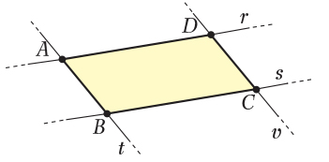
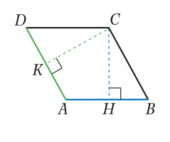
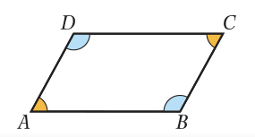
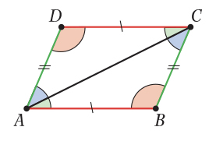
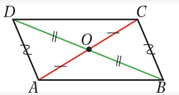
Parallelogramma
Un parallelogramma è un quadrilatero avente i lati opposti paralleli.
I lati opposti (AB e CD o BC e DA) sono le basi.
La distanza fra due basi è l’altezza: CH è l’altezza relativa al lato AB, CK è l’altezza relativa al lato DA.
Gli angoli adiacenti a uno stesso lato sono supplementari:
A + B = B + C = C + D = D + A = 180°
I lati opposti e gli angoli opposti sono congruenti.
Le diagonali si dividono scambievolmente a metà:
AO = OC e BO = OD

Slide 6
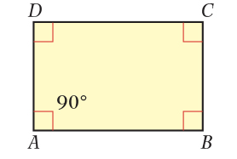
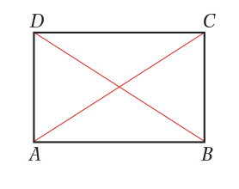
Rettangolo
Un rettangolo è un parallelogramma avente i quattro angoli retti.
Le diagonali sono congruenti:
AC = BD
Un parallelogramma avente le diagonali congruenti è un rettangolo.
Ogni rettangolo gode delle proprietà comuni a tutti i parallelogrammi.

Slide 7
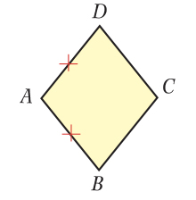
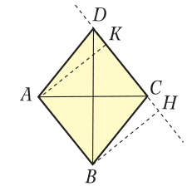
Rombo
Un rombo è un parallelogramma avente i quattro lati congruenti.
Ogni lato può essere considerato come base.
Il segmento di perpendicolare che unisce la base a un vertice opposto si chiama altezza (AK e BH sono le altezze relative al lato CD).
Le diagonali sono perpendicolari e bisettrici degli angoli:
AC ⊥ BD
Se un parallelogramma ha le diagonali perpendicolari è un rombo.

Slide 8
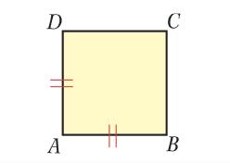
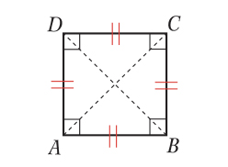
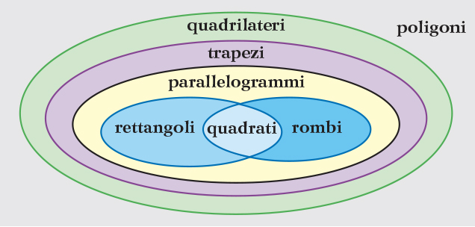
Quadrato
Un quadrato è un parallelogramma che ha tutti i lati congruenti e tutti gli angoli retti.
Le diagonali sono congruenti, perpendicolari e bisettrici degli angoli.
Se un parallelogramma ha le diagonali congruenti e perpendicolari è un quadrato.
Si possono rappresentare tutti i quadrilateri con un diagramma di Venn:

